Slide 1

HRVATSKI ZAVOD ZA JAVNO ZDRAVSTVO
SLUŽBA ZA ZDRAVSTVENU EKOLOGIJU
ODJEL ZA PREDMETE OPĆE UPORABE
Specifična migracija metala iz polimerne ambalaže
Međunarodni stručni skup
"Polimerni materijali i ambalaža"
Dr.sc.Nino Dimitrov, univ.spec.,oecoing.,dipl.ing.,
Buga Kovačić, dipl.ing.
Zagreb, 09.11.2016

Slide 2
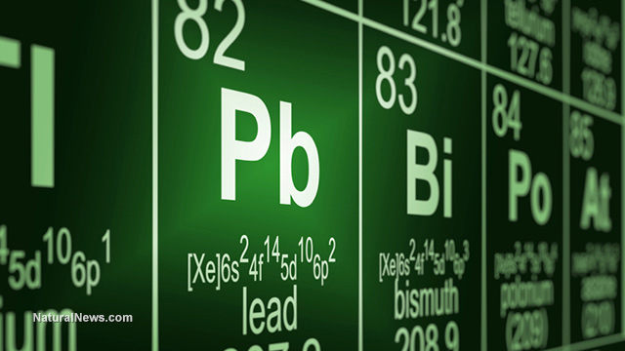
Metali
Metali – najčešći kemijski elementi u:
Zemljinoj kori
Hrani
Esencijalni elementi
Onečišćivači - bioakumulacija

Slide 3
Metali u hrani
Prisutni u sirovinama za pripremu hrane -prirodni ili onečišćeni iz okoliša.
Prisutni u fazama pripreme hrane prije pakiranja u ambalažu (u preradbenim koracima), ventili, elektrode, tube.
Onečišćenje tijekom pakiranja u ambalažu ili tijekom skladištenja gotovog proizvoda

Slide 4
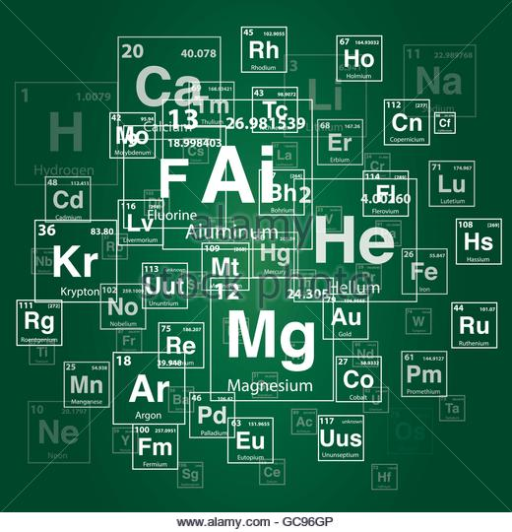
Metali u hrani
S obzirom na količine očišćenja određivanje se provodi u:
Sirovinama, sastojcima
Preradbenim koracima
ambalaži

Slide 5
Metali u proizvodnji FCM
Osnovna funkcija | Glavne primjene
Strukturni materijal | Bijeli lim TFS čelik ili Elektro premazani kromirani čelik Aluminij
Dodatci i pomoćne tvari u procesu proizvodnje polimera | Punila Stabilizatori Boje
Aktivna ambalaža | Antioksidansi Antimikrobni agensi Plinsko barijerni agensi Sakupljači kisika
Nanomaterijali | Nanočestice (Ag, Ti ,Zn)

Slide 6
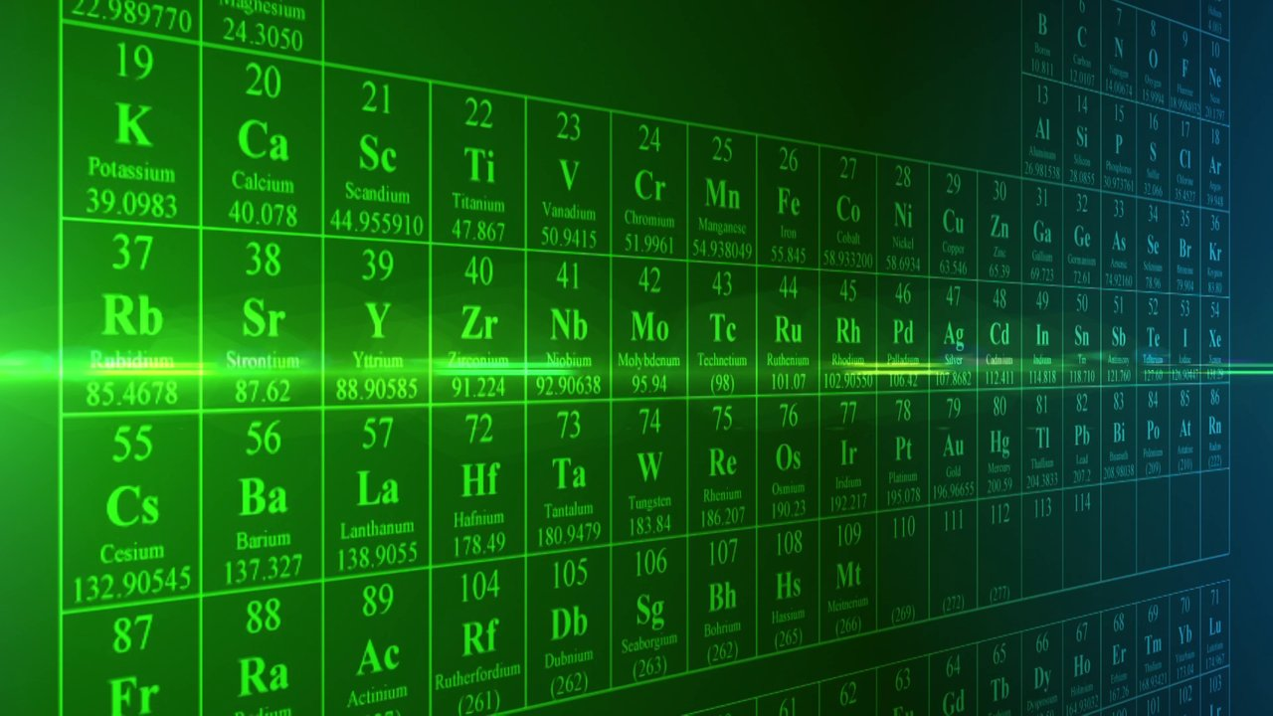
Metalna ambalaža
Metali – vrsta materijala na atomskoj skali povezanih metalnim vezama
Izvor:www.suggest-keywords.com
Slitine – metalni materijal sastavljen od dva ili više elementa. Homogene na makroskopskoj skali pri čemu se komponente ne mogu mehanički razdvojiti.

Slide 7

LEGISLATIVA
Vezana za hranu
Vezana za ambalažu koja dolazi u neposredan dodir s hranom
Vezana za ukupne količine metala u ambalaži
Izvor:http://intercity.uz.gov.ua

Slide 8
LEGISLATIVA FCM
Uredba (EZ) br. 1935/2004 Europskog parlamenta i Vijeća od 27. listopada 2004. o materijalima i predmetima koji dolaze u dodir s hranom i stavljanju izvan snage direktiva 80/590/EEZ i 89/109/EEZ
Uredba Komisije (EU) br. 10/2011 od 14. siječnja 2011. o plastičnim materijalima i predmetima koji dolaze u dodir s hranom
Zakon o predmetima opće uporabe (NN 39/13)
Zakon o materijalima i predmetima koji dolaze u neposredan dodir s hranom (NN 25/13)

Slide 9
Uredba Komisije (EU) br. 10/2011
OML i SML
(OML) - ”granica globalne migracije” znači maksimalno dopuštena količina nehlapivih tvari koje se otpuštaju iz materijala ili predmeta u modelnu otopinu.
Mjera za inertnost ambalaže (mg/dm² - osim za dojenčad i malu djecu).
(SML) - ” granica specifične migracije” znači maksimalno dopuštena količina pojedine tvari koja se otpušta iz materijala ili predmeta u hranu ili modelnu otopinu (mg/kg).
Ekstrakcija ≠ migracija

Slide 10
SML
Pojedinačne vrijednosti ograničenja specifične migracije metala vezana za materijal,
Prilog II - Ograničenja vezana za vrijednosti specifičnih migracija u svim plastičnim materijalima
Vrijednosti grupnog ograničenja specifične migracije - primjer kositar(Sn):

Slide 11
Tablica 1. Uredba 10/2011/EZ
(1) | (2) | (3) | (4)
Br. grupnog ograničenja | FCM br. tvari | SML (T) [mg/kg] | Specifikacija grupnog ograničenja
9 | 650 695 697 698 726 | 0,18 | Izraženo kao kositar
FCM br. tvari | Ref. br. | CAS br. | Naziv tvari | Upotreba kao aditiv ili poboljšavalo tvari u proizvodnji polimera (da/ne) | Upotreba kao monomer ili druga ulazna sirovina ili makromolekula dobivena bakterijskom fermentacijom (da/ne) | Primjenjuje se FRF (da/ne) | SML [mg/kg] | SML(T) [mg/kg] Br. grupnog ograničenja | Ograničenja i specifikacije | Napomene o provjeri sukladnosti
650 | 49600 | 0026636-01-1 | dimetilkositar bis(izooktil merkaptoacetat) | Da | Ne | Ne |  | (9)
695 | 67520 | 0054849-38-6 | monometilkositar tris(izooktil merkaptoacetat) | Da | Ne | Ne |  | (9)
697 | 67515 | 0057583-34-3 | monometilkositreni tris(etilheksil merkaptoacetat) | Da | Ne | Ne |  | (9)
698 | 49595 | 0057583-35-4 | dimetilkositar bis(etilheksil merkaptoacetat) | Da | Ne | Ne |  | (9)
726 | 83599 | 0068442-12-6 | reakcijski proizvodi oleinske kiseline, 2-merkaptoetil estera, s diklordimetilkositrom, natrijevim sulfidom i triklormetilkositrom | Da | Ne | Ne |  | (9)

Slide 12
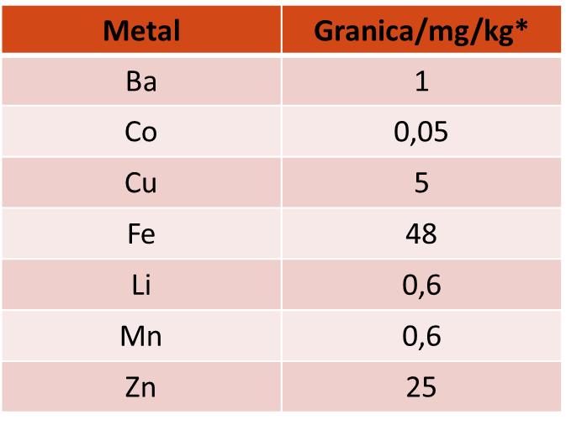
Uredba Komisije (EU) br. 10/2011
PRILOG II.
Ograničenja za materijale i predmete
1. Plastični materijali i predmeti ne smiju otpuštati sljedeće tvari u količinama koje premašuju navedene specifične granične vrijednosti migracije:
* Izraženo na kg hrane ili modelne topine

Slide 13
SML
Vrijednosti dobivene na osnovu TDI vrijednosti
Odrasla osoba težine 60 kg konzumira 1kg hrane dnevno tijekom cijelog životnog vijeka koja je bila u neposrednom dodiru s ambalažom koja sadrži tvar.
Nije potpuno primjenjiva za specifične migracije metala iz plastike (alokacijski faktor rizika)

Slide 14
Faktori koji utječu na migraciju
Vrsta materijala
Sastav i količina tvari u materijalu
Priroda kontakta s hranom, namjena i kontaktna površina
Pokretljivost tvari
Vrsta hrane
Vrijeme i temperatura

Slide 15
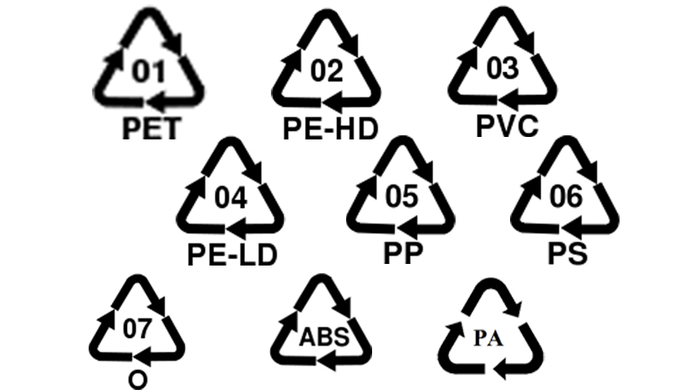
Polimerna ambalaža za neposredan dodir s hranom
Najčešći tipovi polimerne ambalaže:
Polipropilen (PP)
Polietilen (PE)
Polistiren (PS)
Poli(etilen-tereftalat) (PET)
Poli(vinil-klorid) (PVC)

Slide 16
Dodatci i pomoćne tvari u procesu proizvodnje polimera
Tvari neophodne za proizvodnju polimera –pokreću polimerizaciju ili kontrola makromolekularne strukture
Katalizatori
Inicijatori
Otapala
- Produkti razgradnje
Ne uključuju monomere i ostale polazne tvari u procesu polimerizacije

Slide 17
Dodatci i pomoćne tvari u procesu proizvodnje polimera
Boje i pigmenti :TiO₂, ZnO, ZnCO₃ Al₂O₃,BaSO₄
Anorganska punila u proizvodni spojeva za limenke i čepove: TiO₂, BaSO_{4,} CaCO_{3 ,} H₂Mg₃(SiO₃)₄ ili Mg₃Si₄O₁₀(OH)_{2,} Ca₂O₄Si
Plastični filmovi : TiO₂, CaCO₃, H₂Mg₃(SiO₃)₄ ili Mg₃Si₄O₁₀(OH)_{2,} Ca₂O₄Si, soli Ca, Mo, Cd, Cr, Cu, Au, Ag
Dodatci metalni oksidi: Al₂O_{3,} Co₃O_{4,} C₈H₁₄CaO_{4,} CaCl_{2,} Ca(OH)_{2,}CaO-----bez ograničenja

Slide 18
Katalizatori
Organometalni anorganski spojevi
Ziegler-Natta i krom-bazirani katalizatori – primjenjuju se za koodinaciju polimerizacije u poliolefinima (Ti, Zn, Mn,Pb, Ni)
Antimon bazirani katalizatori (antimon trioksid) primjenjuju se za proizvodnju PET ambalaže za hranu, polimerizacija u čvrstom stanju recikliranog PET-a

Slide 19
Antimon trioksid
U primjeni više od 50 godina
90% čistog i rPET-a
Prednosti
Ne ubrzava reakcije degradacije
Minimalna sporedna katalitička aktivnost
usporava gorenje
Ne proizvodi neželjenu boju kod rPET-a

Slide 20
Antimon trioksid
Antimon može biti prisutan u polimeru u nekoliko oblika, a najčešći oblik je antimonov glikolat
SML = 0,04 mg/kg
Food Addit. Contam: Part A, 28 (2011), 115-126.
potencijalni izvor migracije za razliku od Sb₂O₃

Slide 21
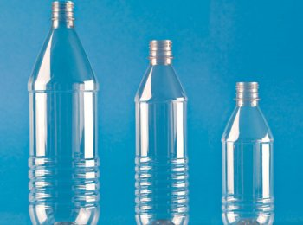
Antimon trioksid
U polimeru 171-300 mg/kg
Co, Cr, Fe, Mn (27 mg/kg, 0,1, 1,3 mg/kg mg/kg, 0,3 mg/kg)
Primjeri:
Uzorak | Sb mg/ kg (u PET-u) | SML/mg/kg
PET predoblik transparentni | 58,2 | <0,005
PET boca transparentna 1,5L | 125 | <0,005
Izvor:www.cosmos.com.mx-

Slide 22
Metali u ambalaži
Ekološki aspekt - MZOIP
Sadržaj teških metala u ambalaži
Direktiva 94/62/EZ
Članak 9. Pravilnika o ambalaži i otpadnoj ambalaži (NN 88/2015).
Pb, Cd, Hg, Cr(VI) < 100 mg/kg

Slide 23
ZAKLJUČAK
Metali imaju širok spektar primjene u proizvodnji polimerne ambalaže.
U materijalu su vezani sa polimerom i prisutni su u visokom koncentracijama
Uglavnom migrirane količine metala ne prelaze maksimalno dopuštene količine
Iznimke su degradacija uslijed recikliranja i nano čestice

Slide 24
HVALA NA PAŽNJI!

